Slide 1
Занятие по внеурочной деятельности по теме: «Голубая капелька воды»
Составитель:Максимова Юлия Владиславовна
Учитель начальных классов
МКОУ СОШ №1 с.Некрасовка Хабаровского края

Slide 2
Цели:
Расширить представления о воде.
Обогатить знаниями о воде и её использовании.
Прививать бережное отношение к водным богатствам, учить умению охранять их.

Slide 3
Загадка
Много ее -беда!
Мало ее –беда!
Нужна нам всегда
Больше, чем еда.

Slide 4
Кому и для чего нужна вода?
Могут ли без воды прожить объекты живой природы?
Какая им нужна вода :соленая или пресная?
Какую воду может пить человек ?

Slide 5
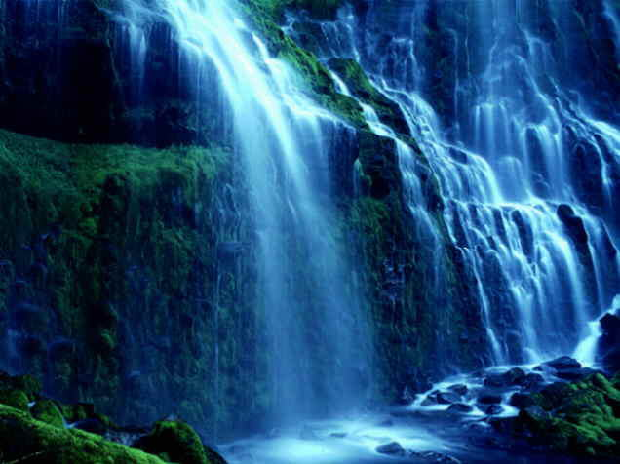
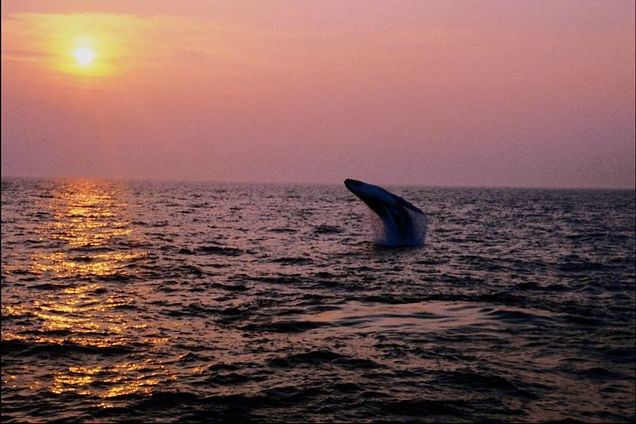
Вода на земле
Большая часть суши занята водой: океаны, моря, реки, озера
болота

Slide 6
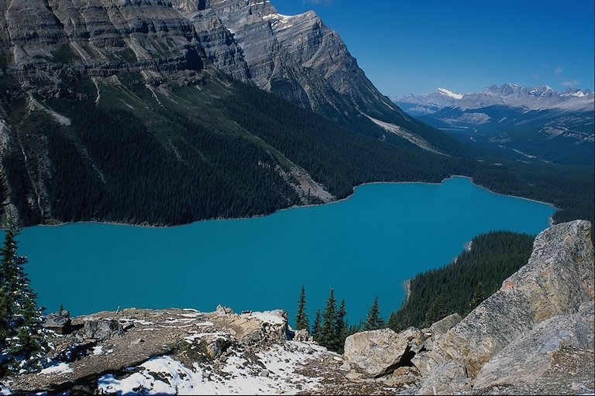
Почему вода является главным богатством нашей земли?
Без неё нет жизни!

Slide 7
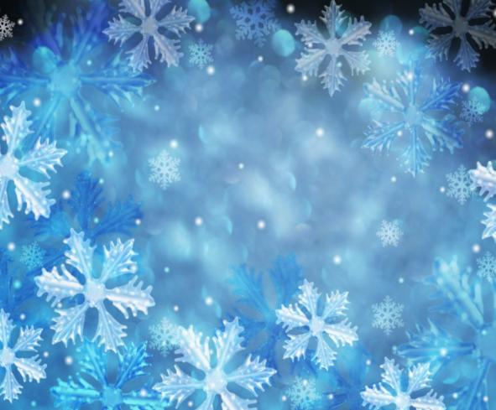
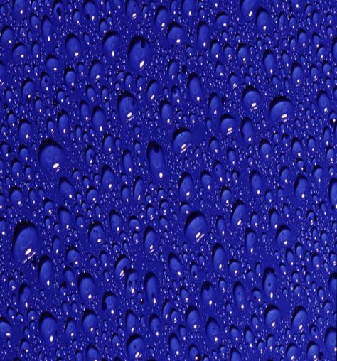
Я и льдинка голубая,
Я снежинка вырезная,
Я по травке разлита.
Догадайся, кто же я?

Slide 8
Основные свойства воды
Вода - это вещество без вкуса, без запаха.
Бывает в жидком, в твердом,
газообразном состоянии.
Какие свойства воды мы постоянно используем в быту?
Вода растворитель.
Вода растворяет соль, сахарный песок и другие вещества.

Slide 9
Пресная вода!
Реки.
Река-это постоянный водоток.

Slide 10
Озеро- природный водоем со стоячей водой.

Slide 11
Загадки
Он без рук, он без ног
Из земли пробиться смог.
Нас он летом, в самый зной
Ледяной поит водой.

Slide 13
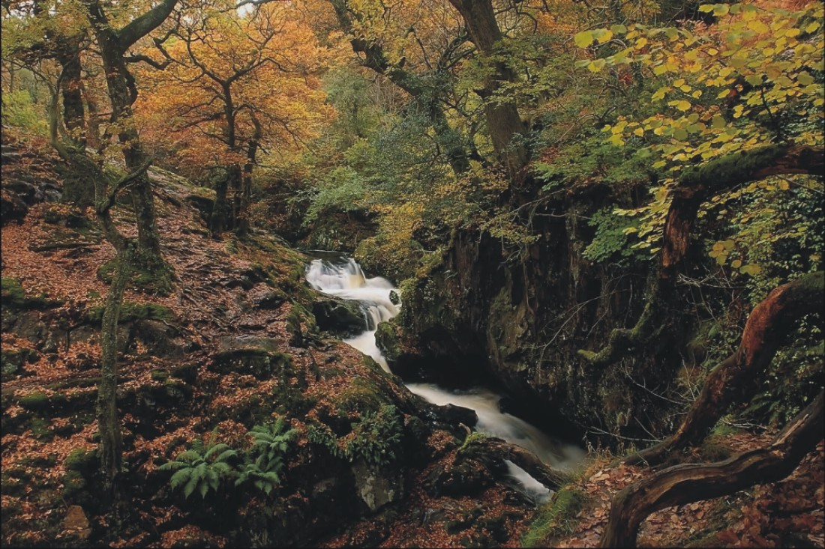
Что это?
Под осоку на песок
Уронили поясок.
И лежит –
да не поднять,
И бежит –
да не поймать.

Slide 14
Мелкие, быстрые, шумные горные реки стекают со склонов гор, иногда образуя грохочущие водопады

Slide 15
Отчего зависит цвет моря?
Ах, вода, ты вода,
Ты вода соленая!
Отчего ты ,вода,
Не всегда зеленая?
Отчего иногда ты такая синяя?
То черна ты, вода,
То белее инея?

Slide 16
Цвет моря
Цвет моря зависит от того, какое небо над ним. При ясной погоде море голубое.
Если небо покрыто слоистыми облаками, то море видится серым.
При сильном ветре может начаться шторм.

Slide 17
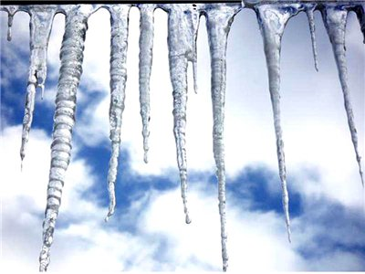
Растет она вниз головою, Не летом растёт, а зимою.
Белой стайкой мошкара
Вьётся кружится с утра
Не пищат и не кусают,
Просто так себе летают.

Slide 19
Он летает белой стаей
И сверкает на лету,
Он звездой прохладной тает
На ладони и во рту.
Жил я посреди двора
Где играет детвора
Но от солнечных лучей
Превратился я в ручей

Slide 20
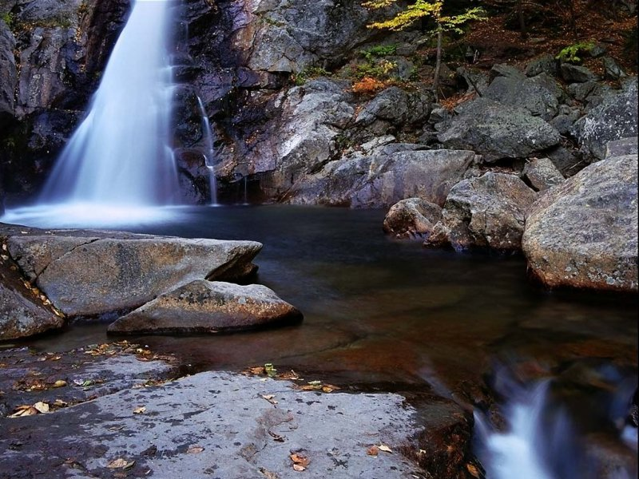
Ни умыться, ни напиться
Без воды.
Листику не распуститься
Без воды,
Без воды прожить не могут
Птица, зверь и человек,
И поэтому всегда
Вам везде вода нужна.

Slide 21
ПОМНИ!
Пресной воды на нашей планете не так уж и много, её надо беречь.
Экономно расходовать, не оставлять краны открытыми, беречь от загрязнения.
Не бросать в реки, ручьи, озера различный мусор, не мыть машины.
А ещё много грязи попадает в воду от заводов и фабрик.

Slide 22
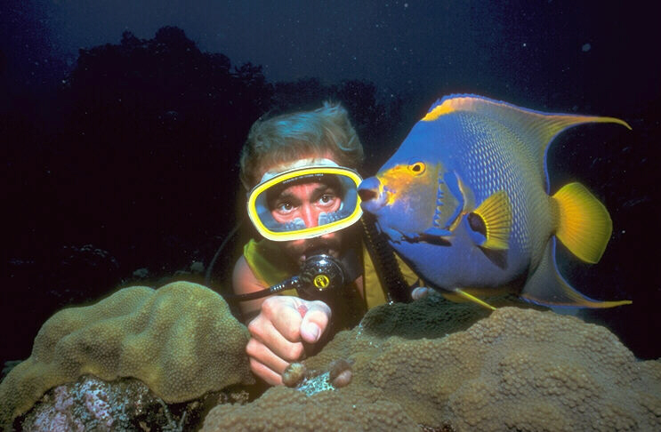
Жизнь прекрасна, жизнь вокруг, Человек природе друг.

Slide 23
Берегите воду на планете! Она нужна всему живому!

